Slide 1



LEADER YANG PRESISI
BERANI BAPER DI ERA DISRUPSI
Dr SUSILO TEGUH RAHARJO, M,Si
BRIGJEND POL

Slide 2
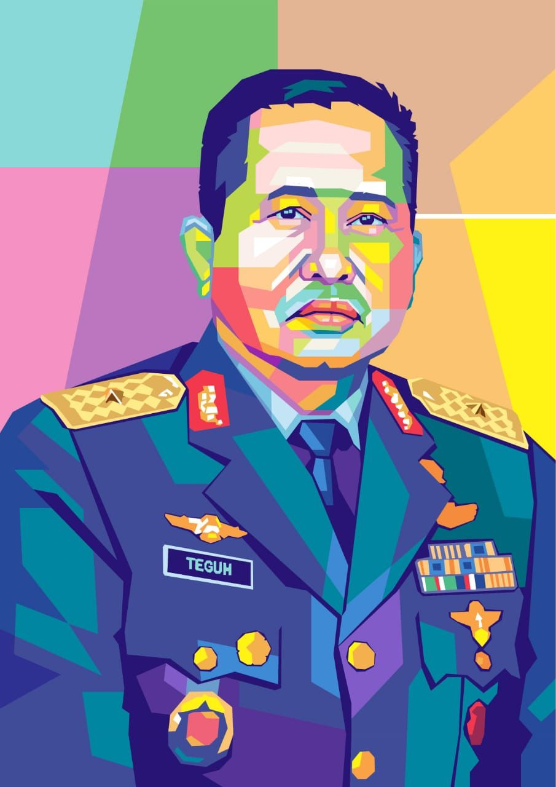
CURICULUM VITAE
DIK UM
SD
SMP
SMA
S-2
S-3
DIK POL
AKPOL
PTIK
SESPIM
LEMHANNAS
RIWAYAT JABATAN
KAROBINDIKLAT
KA LSP
WI SESPIMTI
KAKOR GADIK AKPOL
KABIDKUM AKPOL
KABID PROPAM ACEH
DOSEN AKPOL
KAPOLRES REMBANG
KAPOLRES ACEH BESAR
WAKAPOLRESTA BANDA ACEH
KASUBBID 1 DIT INTEL ACEH
DIK BANG SPES
DASPA BRIMOB
REKAYASA LANTAS
CRITICAL INCIDEN COMAND COURS
STAND BY FORCE
PROPAM
BLU
INTEL

Slide 3
pendahuluan
ADM
PEMERIN
TAHAN
ADM
PERTA
HANAN
LINGSTRA
NASIONAL
MANAJEMEN
SISTIM
SELENGGARA
DAN
TATA KELOLA
NEGARA
TER
TUJUAN
DAN
CITA-CITA
NASIONAL
ADM
NEGARA
PA
DU
ADM
HUKUM
ADM
KEPOLISIAN
ASTA GATRA

Slide 4
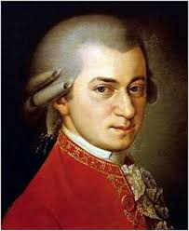

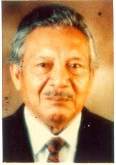
PENYELENGGARA NEGARA
LEGISLATIF
EKSEKUTIF
YUDIKATIF
BESTUUR
MONTESQIEU
REGELING
(TRIAS POLITICA)
RECHSPRAAK
ADM PEMERINTAHAN
POLITIE
VOLLEN HOVEN
ADM PERTAHANAN
(QUARTO POLITICA)
ADM HUKUM
ADM KEPOLISIAN
AWALUDDIN DJAMIN

Slide 5

“TOP 10 QUALITIES OF A GREAT LEADER”
(Phill Pringkle,2001)
MENYELENGGARAKAN PENGKAJIAN & NILAI2 KEPEMIMPINAN & PERKEMBANGAN NASIONAL DAN KAMDAGRI
INTEGRITAS
sikap tdk mementingkan diri sendiri
dibangun di atas disiplin
Kekuatan tetap benar di tengah godaan.
Tetap sabar jika tidak berjalan mulus
Tahan uji
Tetap teguh meski tdk ada yg melihat
GREAT
MENYIAPKAN PIMPINAN
TINGKAT MENENGAH
POLRI DAN ASN
Pkn II
LEADER
MENYIAPKAN MANAJER BERWAWASAN STRATEGI

Slide 6





GLOBALISASI
MASUK DALAM
LINGKUNGAN BARU
YANG BERUBAH
DENGAN CEPAT
TIDAK CUKUP DG
DATANGKAN TEKNOLOGI
TETAPI PERSIAPKAN SDM
TEK IINFO
LINGSTRA
PANDEMI
DISRUPSI
DEMOKRATISASI
LEADER
HAM
Disrupsi:
Suatu Kondisi perubahan Yg Berlangsung Secara Radikal
Bisa Melemahkan Dan Menghancurkan (Kazali : 2017)

Slide 7
GLOBALISASI
TANTANGAN KEBERAGAMAN
MASIH TERJADI INTOLERANSI BAIK ANTAR UMAT BERAGAMA MAUPUN INTER UMAT BERAGAMA
MEMUNCULKAN PERSAINGAN KETAT, KEJAHATAN BERDIMENSI BARU, DISERTAI MEMUDARNYA NILAI LUHUR KEBANGSAAN
MASIH ADA POK YG MEMAKSAKAN UTK MENGGANTI IDEOLOGI/DASAR NEGARA DG IDEOLOGI TERTENTU
PERSAINGAN ANTAR BGS DI DUNIA SEHINGGA MENGINGINKAN NKRI MENJADI LEMAH, TERPECAH, BUBAR
TERORISME
AKSI MASA
SEPARATISME
INTOLERANSI
MEMUDARNYA NILAI NILAI LUHUR BUDAYA BGS AKIBAT GLOBALISASI YG TDK DI FILTER DG BAIK

Slide 8
digitalisasi
PERUBAHAN MENDASAR DALAM MENGADOPSI TEKNOLOGI DIGITAL UTK EFISENSI DAN TRANSPARANSI
PENINGKATAN EFISIENSI TRANSPARANSI DAN AKUNTABILITAS PELAYANA PUBLIK YG LEBIH BAIK
KERAWANAN YG DIHADAPI
MITIGASI
SERANGAN SIBER
KETERGANTUNGAN
PRIVASI WARGA
KESENJANGAN DIGITAL
IMPLEMENTASI
RESISTENSI

Slide 9
DEMOKRATISASI DAN PERKEMBANGANNYA
CHECK & BALANCE
PERAN RAKYAT MENGUAT
AGENDA BESAR
PILKADA
PILEG
PILPRES
POSITIF
DEMOKRASI LIBERAL
PRIMORDIALISME
KEBEBASAN YG KEBABLASAN
BELUM DEWASA DLM BERDEMOKRASI
DISINTEGRASI
NEGATIF
WHICH ONE MUST COME FIRST
DEMOCRACY
OR
WELFARE
?

Slide 10







TEKNOLOGI INFORMASI MENJADIKAN MEDIA SOSIAL
SEBAGAI BAGIAN TANTANGAN KEBERAGAMAN
WARNING !
INTERNET
HOAX, FAKE NEWS, HATE SPEECH
POST TRUTH
(Steve Tasich)
MED SOS MEMILIKI KERAWAWANAN YG LEBIH BESAR DIBANDING DG MEDIA KONSERVATIF (MAINSTREAM), KRN SIAPA SAJA BISA MENGAKSES INFORMASI, MENJADI PEMILIK MEDIA, JURNALIS, PENULIS YG DPT MENSHARE APA SAJA YG DIINGINKAN.
MASYARAKAT HARUS WASPADA DAN HARUS BERHATI HATI DALAM MENDOWNLOAD, MENSHARE BERITA YG TDK BISA DIPASTIKAN KEBENARANNYA.
DAPATKAH PIMPINAN MENGORGANISIR ?
INTOLERANSI → PENYEBARAN PERMUSUHAN DALAM BENTUK INFO HOAX DAN MEME YG DPT MEMICU KONFLIK.
RADIKALISME PRO KEKERASAN → PENYEBARAN PAHAM RADIKAL MELALUI PROPAGANDA POK TERORIS.
CYBERCRIME → PORNOGRAFI, JUDI ONLINE DLL.
Indonesia pengguna Internet terbanyak 204,7 juta (276.752.361 jiwa. 70.044.062 usia 15 tahun ke bawah.)
Jumlah pemegang alat seluler370,1 juta.

Slide 11
KORBAN JIWA
KRISIS EKONOMI
MASIH
TERASA
DAMPAKNYA
Jumlah md
Global: 6,38 juta
Nasional: 157 ribu.
(Wikipedia)
KRISIS
SOSIAL BUDAYA
KRISIS HAN/KAM

Slide 12



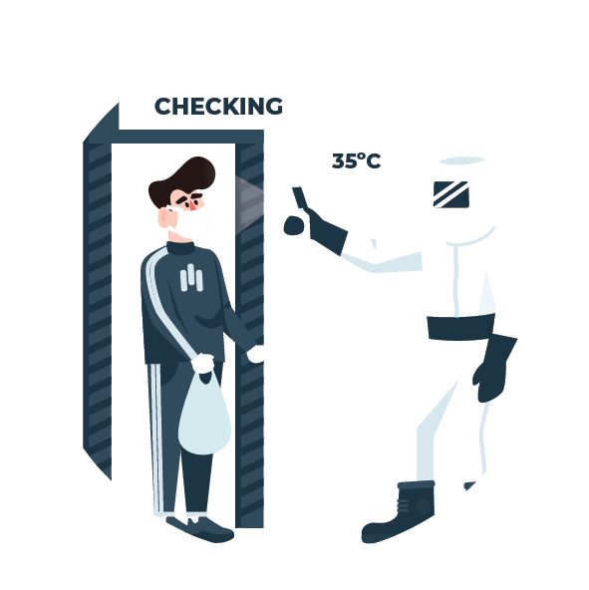


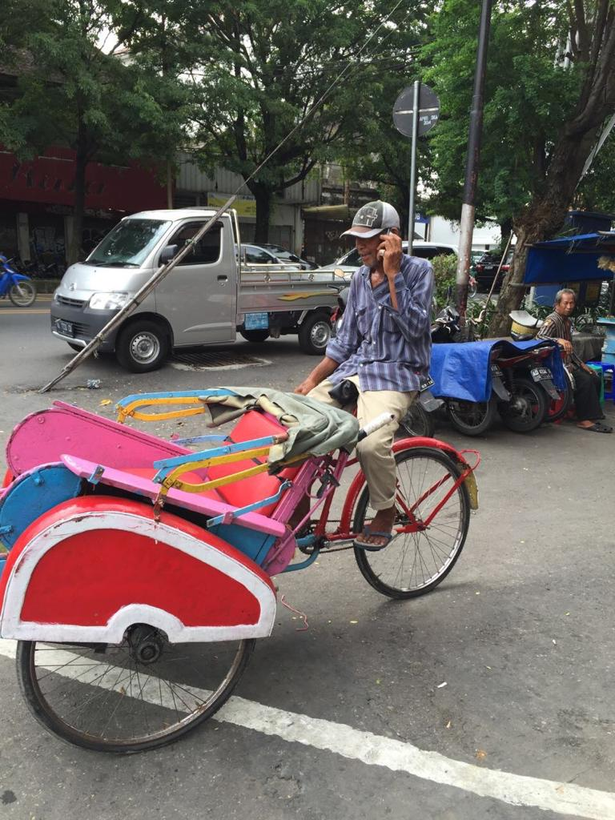


Mereka Yang Mampu BERTAHAN Adalah Yang Paling Cocok dengan LINGKUNGAN DINAMIS, Dan Memiliki Sifat Yang ADAPTIF

Slide 13


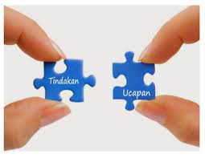



KEPEMIMPINAN NASIONAL
MENJAMIN UTUH NKRI
PANCASILA
UUD’45
MORAL DAN
ETIKA NASIONAL
MENUNJUKKAN KONSISTENSI
SIKAP DAN TINDAKAN
INTEGRITAS
KEPEMIMPINAN YANG MELIHAT VISI KE DEPAN DAN MENGAMBIL LANGKAH UNTUK MEWUJUDKANNYA
VISIONER
LEADER
ILMU MANAJEMEN
KEPEMIMPINAN
KOMPETEN

Slide 14




KELEMAHAN KEPEMIMPINAN
KRISIS KEPERCAYAAN
KONFLIK KEPENTINGAN
Mengabaikan hukum
Salah ambil keputusan
Langgar etika/norma
Tidak serap aspirasi
Politik identitas
Pembocoran rahasia negara
Pengawasan tidak berjalan
Dsb.
KURANG SINERGITAS
TERGERUSNYA NILAI KEARIFAN (LOCAL)
Ego sektoral
Otonomi daerah
Keberagaman etnis, multi agama, kultural.
TI. Pimpinan sulit mengkoordinasikan (bahkan mungkin tdk dapat)
Dampak Globalisasi menyebabkan struktur informal tdk diperhatikan lagi

Slide 15
Baper
(pembawa perubahan)
PREDIKTIF
RESPONSIBILITAS
TRANSPARANSI BERKEADILAN
FAKTOR EKSTERNAL
PILIH SDM
KLARIFIKASI
RUBAH
STRUKTUR
PRODUK/
GIAT YG TEPAT
SESUAI
KEWENANGAN
KLASIFIKASI
MASA DEPAN
PENUH
KETIDAK
PASTIAN
BACA
PERKEMBANGAN
TENTUKAN
TUJUAN
KEMAJUAN
ORGANISASI
KOORDINASI
BUAT
KONSEP
GUNAKAN
TEKNOOGI
KONTRIBUSI
EVALUASI
FAKTOR INTERNAL
Perubahan Ditandai :
Reinvestasi/ Perluasan Kapasitas
Kapabilitas Baru
Efisiensi Sumda
Penggunaan Teknologi
TAWARKAN PELAYANAN DG HARGA MURAH
BUKAN PELAYANAN DG MURAHAN

Slide 16
PERUBAHAN
ITU BISA
Asal Kita
MAU BERKORBAN
Dan Didorong
JIWA KEPEMIMPINAN,
HARUS ACTION
ORIENTED

Slide 17

A STRONG LEADER SHOULD CHANGE THE CULTURE :
SHOULD HAVE:
POWER, CONCEPT AND FOLLOWERS.
A LEADER WITHOUTH POWER IS NOTHING,
HAVING POWER WITHOUT CONCEPT IS BLIND,
HAVING POWER WITHOUT FOLLOWERS IS NOTHING
HAVING CONCEPT WITHOUT FOLLOWERS, JUST THROW IT TO GUTTER
WITHOUT IT, IT MEANS NOTHING
(Prof Dr. H. Rycko A Dahniel, M.Si.)
Tugas seorang Pemimpin Yang Kuat adalah merubah kultur,
Harus memiliki:
Kekuatan, konsep dan Pengikut,
Pemimpin Tanpa kekuatan tidak mungkin,
Memiliki kekuatan tanpa konsep adalah buta,
Penya kekuatan tanpa pengikut bukan apa apa
Memiliki konsep tidak ada yang mengikuti, buang saja…..
tanpa itu dia bukan siapa siapa.

Slide 18
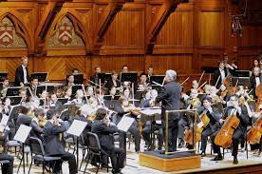
Perubahan Memerlukan KITA SEMUA,
Bersatu, Bergerak dan Menyelesaikan.
Sebuah Konser Musik Tidak Mungkin Dilakukan Sendirian
Ada Bas, Guitar, Drum, Biola, Orgen, dan Seorang
Dirigen!!!!!

Slide 19
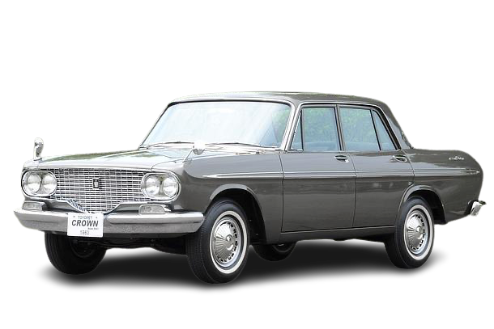
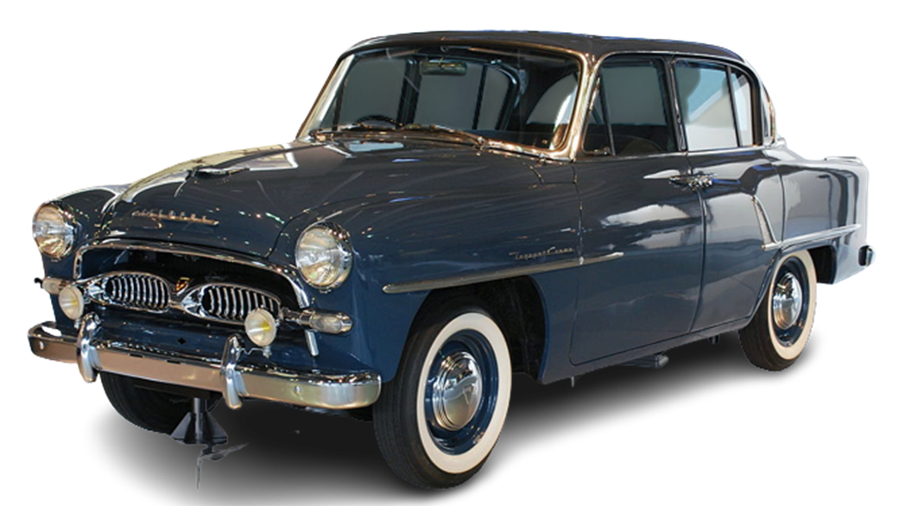
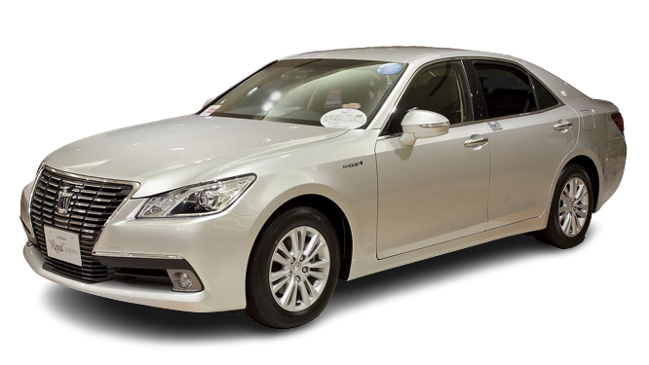
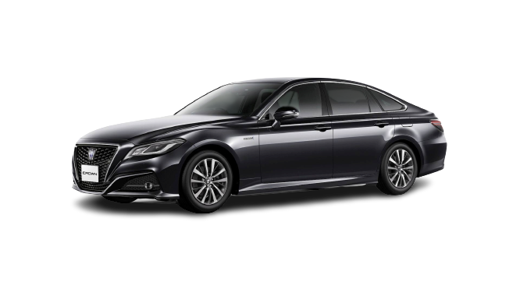
TOYOTA CROWN FIRST GENERATION 1955
TOYOTA CROWN SECOND GENERATION 1962
PERUBAHAN
TOYOTA CROWN FOURTEENTH GENERATION 2012
TOYOTA CROWN FIFTEENTH GENERATION 2018

Slide 20
Saya tidak bisa mengajar apapun kepada siapapun
Saya hanya bisa membuat mereka berpikir
Socrates 469-399 sm
SEKIAN
DAN
TERIMAKASIH

